Slide 1




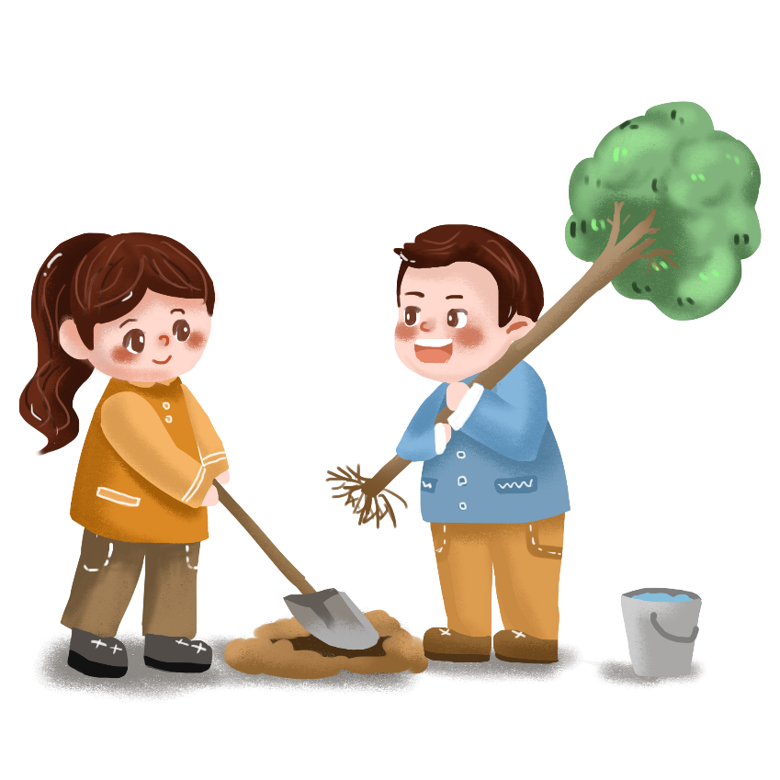
Toán

Slide 2


Thứ ... ngày ... tháng ... năm ....
Toán

Slide 3



Slide 4


Trò chơi “ Ai nhanh hơn”
Tìm
cách giải
Kiểm tra
các bước giải
Trình bày
bài giải
Tìm hiểu
bài toán
Sắp xếp các thẻ từ cho đúng thứ tự các bước giải bài toán.

Slide 5
1. Tìm hiểu
bài toán
2. Tìm
cách giải
3. Trình bày
bài giải
4. Kiểm tra
các bước giải

Slide 6


Slide 7



Với mỗi nhiệm vụ, khi hoàn thành bạn sẽ nhận được các vật dụng để trồng cây xanh đấy!

Slide 8






Slide 9




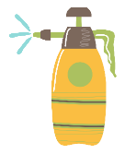



Slide 10
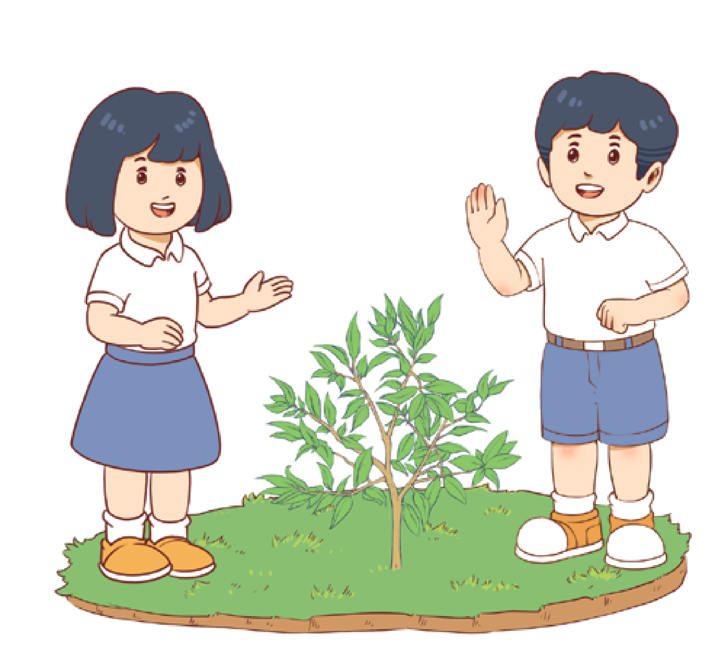

Tổ 1 trồng được 8 cây, tổ 2 trồng được nhiều hơn tổ 1 là 4 cây. Hỏi cả hai tổ trồng được bao nhiêu cây ?
Tóm tắt
8 cây
Tổ 1:
4 cây
? cây
Tổ 2:
Bài giải
Số cây tổ ..?.. trồng được là:
......................?...............
Số cây ..?.. trồng được là:
......................?...............
Đáp số: ..? ...

Slide 11

Bài toán hỏi gì?
Cả hai tổ trồng được bao nhiêu cây ?
Tổ 1 trồng được mấy cây?
8 cây
Tổ 2 trồng được mấy cây?
Chưa rõ

Slide 12

Nếu ta thêm 4 vào số cây của tổ 1
thì sẽ tìm được số cây của tổ 2
Gộp số cây của hai tổ lại sẽ tìm được số cây cả hai tổ trồng được
THẢO LUẬN NHÓM ĐÔI

Slide 13
Tổ 1 trồng được 8 cây, tổ 2 trồng được nhiều hơn tổ 1 là 4 cây. Hỏi cả hai tổ trồng được bao nhiêu cây ?
Bài giải
Số cây tổ ..?.. trồng được là:
......................?...............
Số cây ..?.. trồng được là:
......................?...............
Đáp số: ..? ...
2
8 + 4 = 12 (cây)
Số cây cả hai tổ trồng được là:
8 + 12 = 20 (cây)
20 cây.

Slide 14



Slide 15


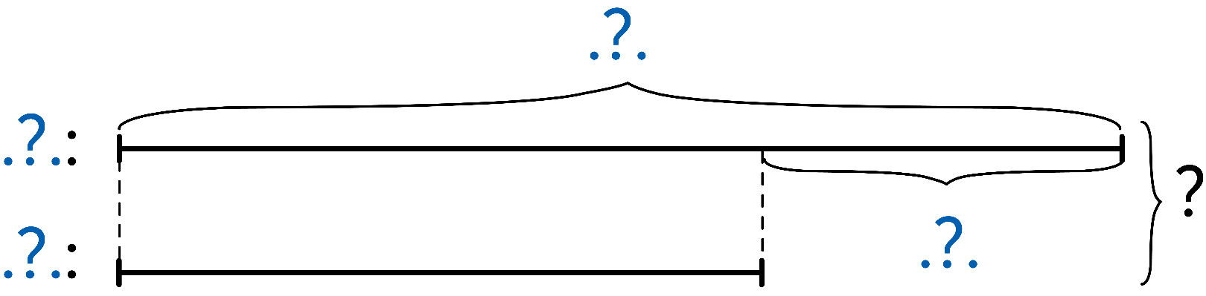

1
Hoàn thành tóm tắt và bài giải
Tuấn cắt được 14 lá cờ. Thu cắt được ít hơn Tuấn 5 lá cờ. Hỏi cả hai bạn cắt được bao nhiêu lá cờ?
Tóm tắt
Bài giải
Số lá cờ………?................
………..?..............
Số lá cờ ..........?.................
………..?..............
Đáp số:.?.
Thảo luận nhóm đôi

Slide 16
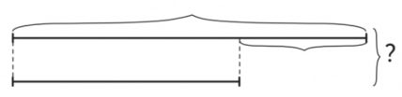
Tuấn cắt được 14 lá cờ. Thu cắt được ít hơn Tuấn 5 lá cờ. Hỏi cả hai bạn cắt được bao nhiêu lá cờ?
Tóm tắt
Bài giải
14 lá cờ
Số lá cờ Thu cắt được là:
14 – 5 = 9 (lá cờ)
Số lá cờ cả hai bạn cắt được là:
14 + 9 = 23 (lá cờ)
Đáp số: 23 lá cờ.
Tuấn :
Lá cờ
Thu :
5 lá cờ

Slide 17
Củng cố

Slide 18



Buổi sáng bạn Mai trồng được 15 cây hoa. Buổi chiều bạn mai trồng được ít hơn buổi sáng 6 cây hoa. Hỏi cả hai buổi bạn Mai trồng được bao nhiêu cây hoa.

Slide 19

Buổi sáng bạn Mai trồng được 15 cây hoa. Buổi chiều bạn mai trồng được ít hơn buổi sáng 6 cây hoa. Hỏi cả hai buổi bạn Mai trồng được bao nhiêu cây hoa.
Bài giải
Buổi chiều bạn mai trồng được số cây hoa là: 15 – 6 = 9 (cây hoa)
Cả hai buổi bạn Mai trồng được số cây hoa là:
15 + 9 = 24 (cây hoa)
Đáp số: 24 cây hoa.

Slide 20


